Slide 1
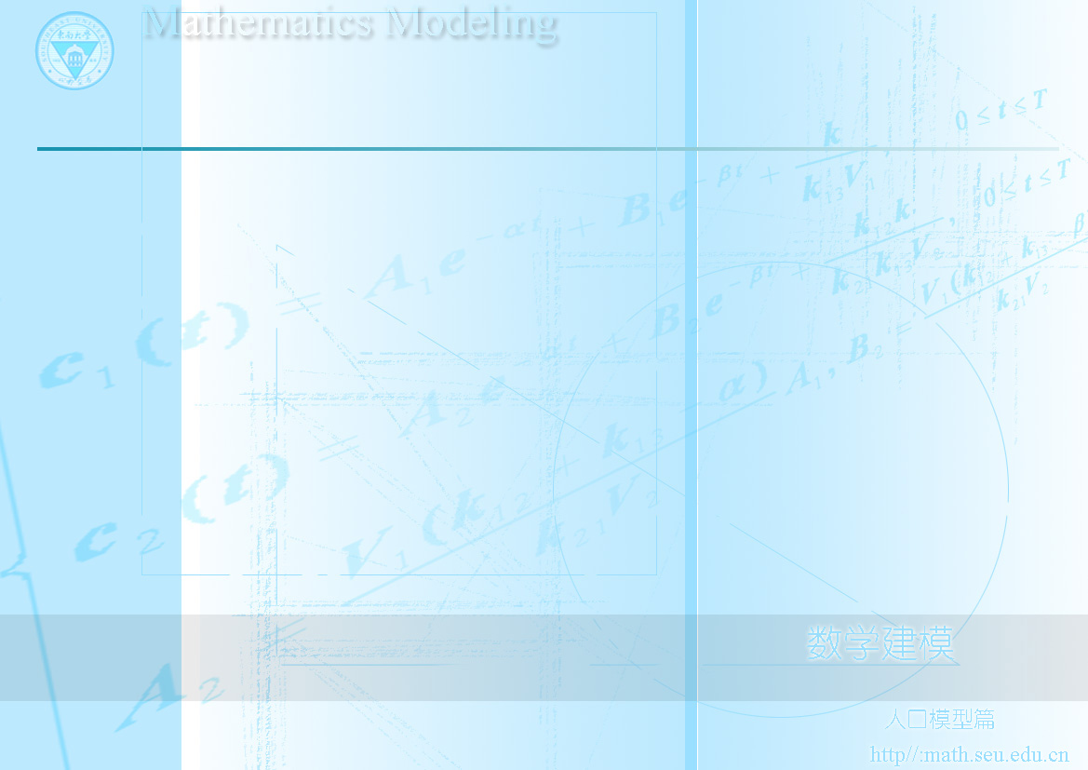
8.6 Leslie人口模型
不同年龄组的繁殖率和死亡率不同
以雌性个体数量为对象(假设性别比为1:1)
建立差分方程模型，讨论稳定状况下种群的增长规律
假设与建模
种群按年龄大小等分为m个年龄组，记i=1,2,… , m
时间离散为时段，长度与年龄组区间相等，记k=1,2,…
第i 年龄组1雌性个体在1时段内的生育(雌性)率为b_{i}
第i 年龄组在1时段内的死亡率为d_{i}, 存活率为s_{i}=1- d_{i}

Slide 2
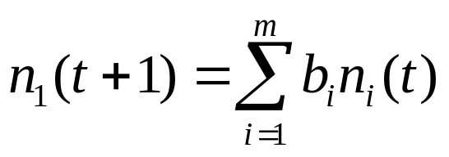
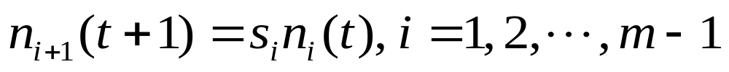
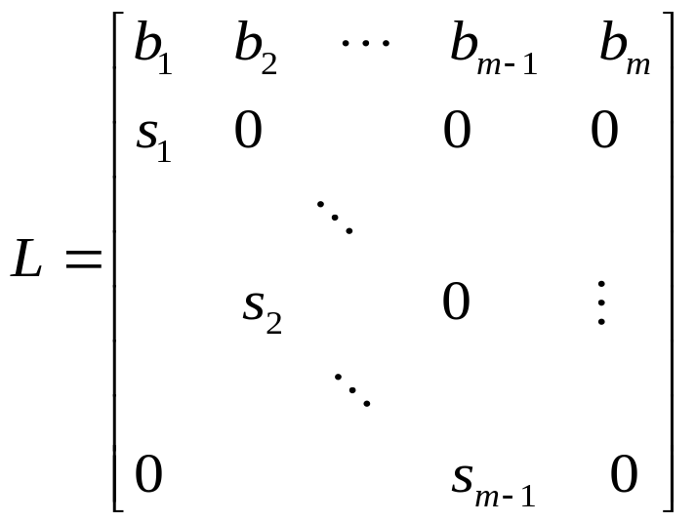
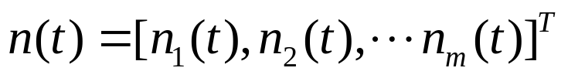

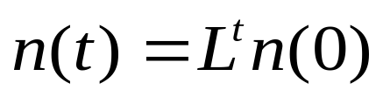
n_{i}(k)~时段k第i 年龄组的种群数量
假设
与
建模
(设至少1个b_{i}>0)
~按年龄组的分布向量
可以预测任意时段
种群按年龄组的分布
~Leslie矩阵(L矩阵)

Slide 3
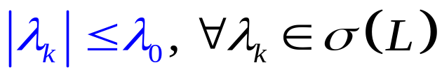
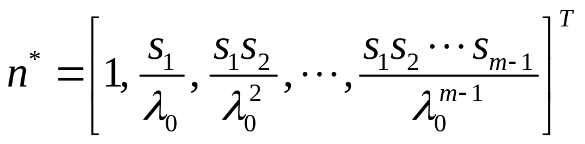
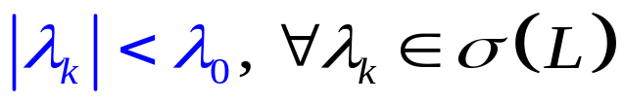
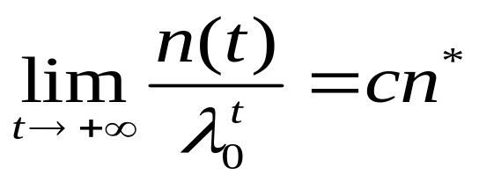

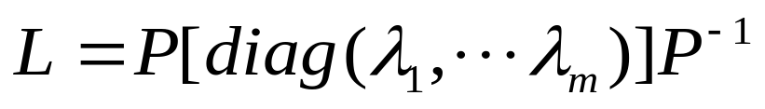
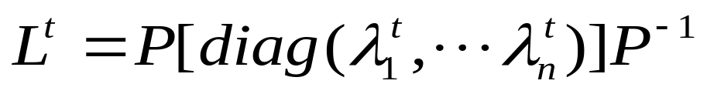
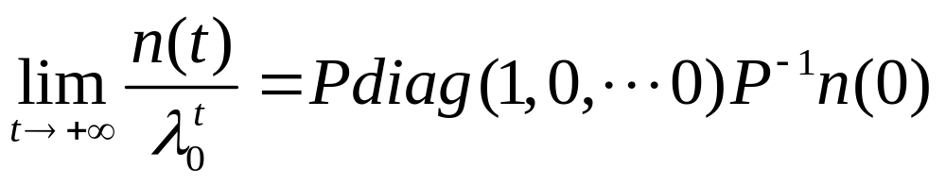
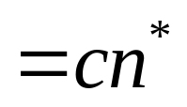
稳定状态分析的数学知识
L矩阵的正特征根是唯一、单重的，记为 λ₀，
λ₀的特征向量为
若L矩阵存在b_{i}, b_{i+1}>0, 则
且
, c是由b_{i}, s_{i}, n(0)决定的常数
解释
L对角化
取P的第1列为n*

Slide 4
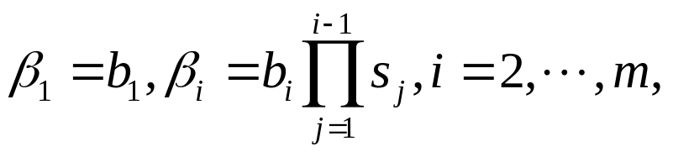
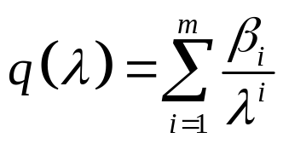

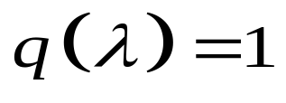




定理8.4
记
则 是 L 的非零特征值的充要条件为
各个年龄组的人口数近似地按
的比例增长。
净增长率
R 表示平均每个妇女一生中所生女孩数
模型分析
人口将最终递增！
人口将最终保持不变！
人口将最终减少直至绝灭！

Slide 5

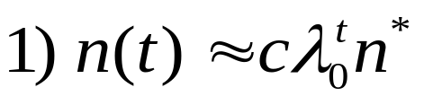
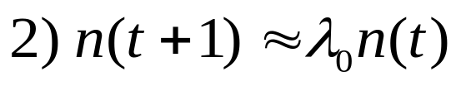
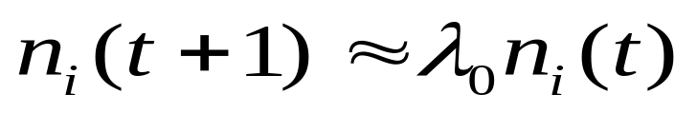
稳态分析——t充分大种群按年龄组的分布
~ 种群按年龄组的分布趋向稳定，n*称稳定分布, 与初始分布无关。
~ 各年龄组种群数量按同一倍数增减， λ₀称固有增长率
与基本模型
比较

